Slide 1
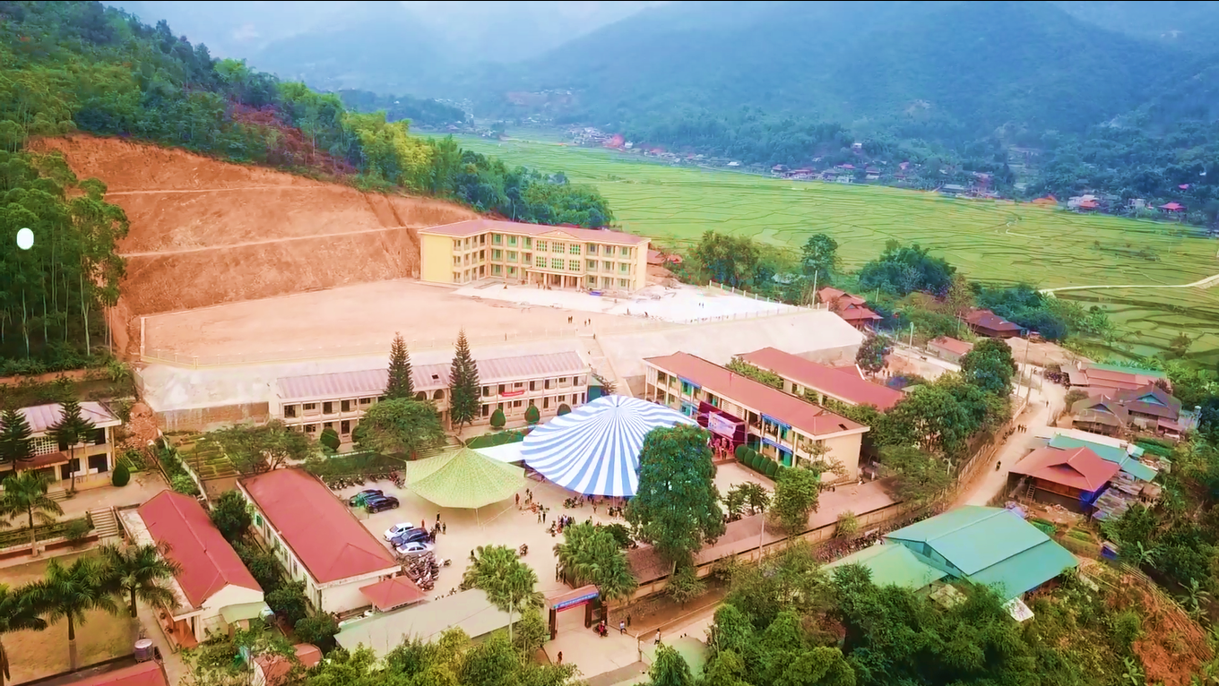
NHIỆT LIỆT CHÀO MỪNG
QUÝ THẦY CÔ
VÀ CÁC EM HỌC SINH ĐẾN VỚI GIỜ HỌC
KHOA HỌC TỰ NHIÊN 6
Giáo viên: Phạm Xuân Trì
Trường THCS Nguyễn Trãi

Slide 2

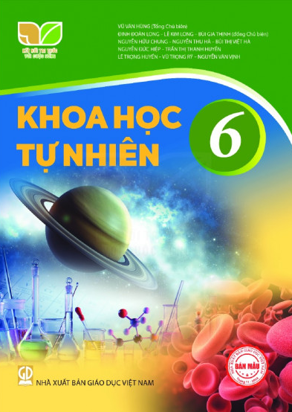
CHƯƠNG I.
MỞ ĐẦU VỀ KHOA HỌC TỰ NHIÊN
Bài 1. Giới thiệu về Khoa học tự nhiên
Bài 2. An toàn trong phòng thực hành
Bài 3. Sử dụng kính lúp
Bài 4. Sử dụng kính hiển vi quang học
Bài 5. Đo chiều dài
Bài 6. Đo khối lượng
Bài 7. Đo thời gian
Bài 8. Đo nhiệt độ

Slide 3
BÀI 1. GIỚI THIỆU VỀ KHOA HỌC TỰ NHIÊN
MỤC TIÊU
Nêu được khái niệm Khoa học tự nhiên.
Dựa vào các đặc điểm đặc trưng, phân biệt được vật sống và vật không sống.
Phân biệt được các lĩnh vực Khoa học tự nhiên dựa vào đối tượng nghiên cứu.
Trình bày được vai trò của Khoa học tự nhiên trong cuộc sống.
Notes:
+ Đèn điện (Thomas Edison được ghi nhận là nhà phát minh ra bóng đèn, đăng kí bằng sáng chế bóng đèn vào năm 1879, giúp nó trở thành một sản phẩm thương mại).
+ Tivi (Chiếc tivi màu đầu tiên trên thế giới được phát minh bởi John Logie Baird (nhà phát minh người Scotland) vào năm 1925. Năm 1926, chương trình truyền hình đầu tiên được Jonh Logie Baird thực hiện phát sóng. Đến 1928, Baird lần đầu tiên cho phát sóng một chương trình vô tuyến ra nước ngoài, từ London tới New York. Đây được xem là chương trình phát sóng truyền hình màu đầu tiên trên thế giới.
+ Máy điều hòa (Ngày 17/7/1902, Willis Carrier người Mỹ sáng tạo ra chiếc máy điều hòa không khí đầu tiên chạy bằng điện).
+ Quạt điện (Một trong những người tạo ra quạt máy đầu tiên là Omar-Rajeen Jumala vào năm 1832. Ông đặt tên cho chiếc quạt của mình là quạt máy li tâm, hoạt động như máy bơm không khí. Năm 1882, Phillip Diehl đã giới thiệu đến chiếc quạt điện trần và Diehl được xem là cha đẻ của chiếc quạt điện hiện đại ngày nay).
+ Bếp điện từ (Năm 1859, George B.Simpson người Mỹ đã phát minh ra loại bếp sử dụng dòng điện (electro –heater) làm nguyên liệu, đánh dấu sự ra đời cho bếp điện hiện đại hơn về sau này).

Slide 4
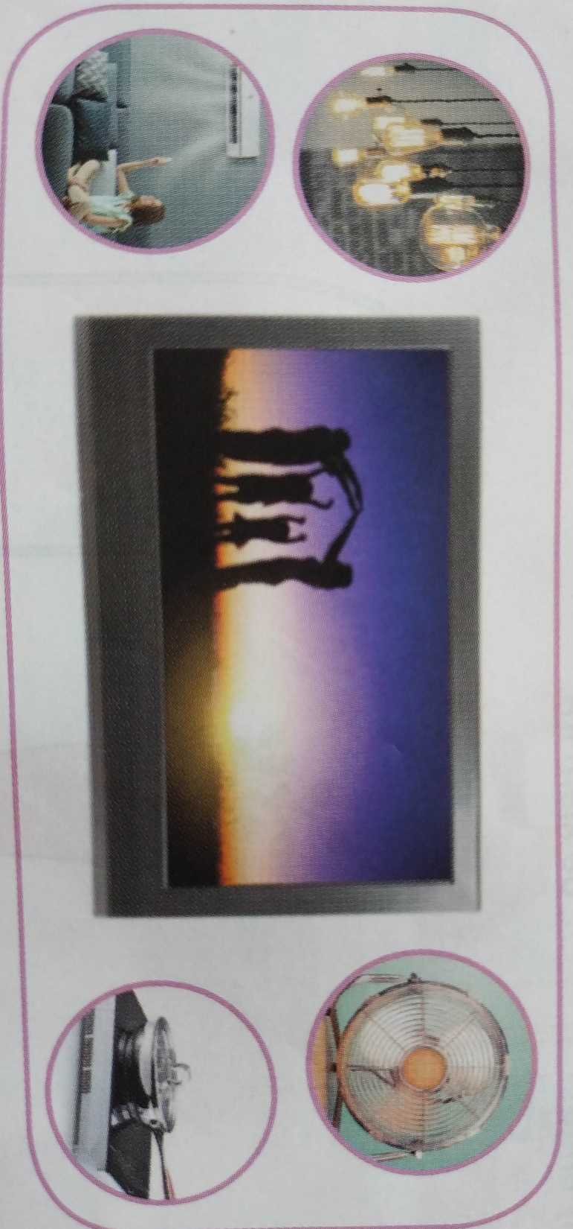
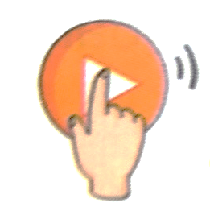
Em hãy nêu tên các phát minh khoa học và công nghệ được ứng dụng vào các đồ dung hằng ngày ở hình bên. Nếu không có những phát minh này thì cuộc sống của con người sẽ như thế nào?

Slide 5

Hãy cho biết trong các vật sau đây, vật nào là vật sống, vật nào là vật không sống?
1. Con người
2. Trái Đất
3. Cái bàn
4. Cây lúa
5. Con voi
6. Cây cầu
Trả lời:
- Vật sống: Con người, con voi, cây lúa
- Vật không sống: Cái bàn, Trái Đất, cây cầu.

Slide 6
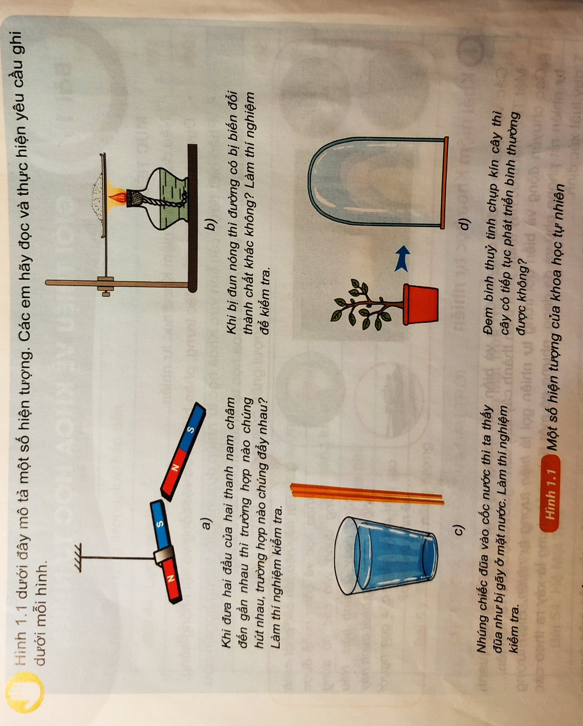

Hãy sắp xếp các hiện tượng ở hình 1.1 vào ba lĩnh vực chính của KHTN bằng cách đánh dấu “X” vào bảng.
Bảng 1.1
Bảng phân loại các hiện tượng tự nhiên
Hiện tượng | Lĩnh vực khoa học tự nhiên
 | Sinh học | Hóa học | Vật lí học
a
b
c
d
X
X
X
X

Slide 7
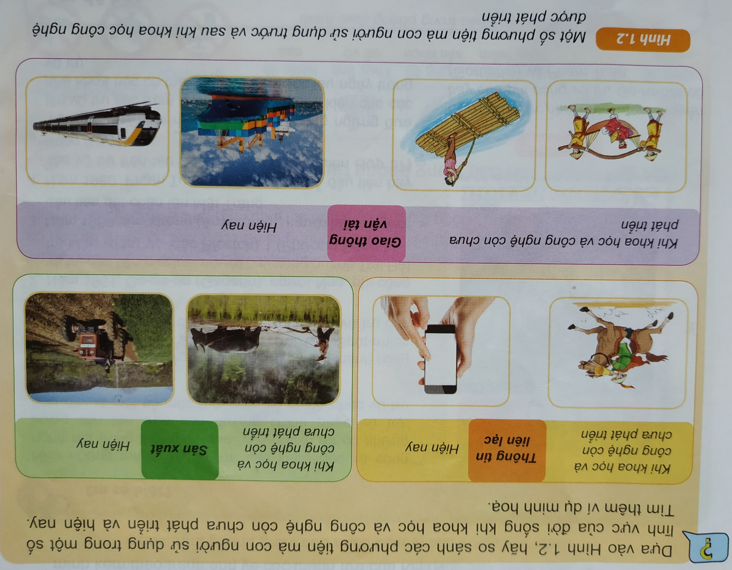

Slide 8
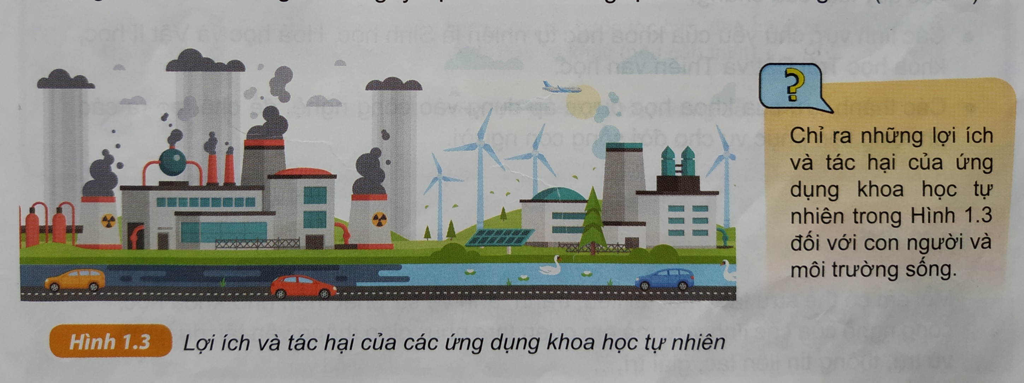

Slide 11
tìm
Em đã học
Khoa học tự nhiên nghiên cứu các hiện tượng tự nhiên, tìm ra các tính chất, các quy luật của chúng.
Các lĩnh vực chủ yếu của Khoa học tự nhiên là Sinh học, Hóa học và Vật lí học, khoa học Trái Đất và Thiên văn học.
Các thành tựu của khoa học được áp dụng vào công nghệ, để chế tạo ra các phương tiện phục vụ cho đời sống con người.
Em có thể
Mỗi em có thể sưu tầm một tài liệu , tranh, ảnh về sự phát triển nhờ khoa học, công nghệ của các lĩnh vực mà em quan tâm như: giao thông vận tải, du hành vũ trụ, thông tin liên lạc, giải trí,…

Slide 12
XIN CHÂN THÀNH CẢM ƠN
QUÝ THẦY CÔ VÀ CÁC EM HỌC SINH
ĐÃ CHÚ Ý LẮNG NGHE!

